Slide 1
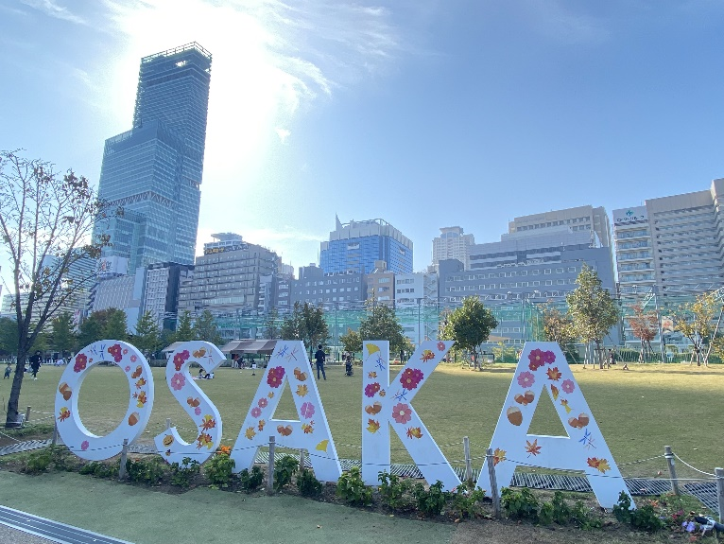
PC-1
Adaptive Radiotherapyが拓く
個別化低侵襲治療の展望
浪速大学大学院医学研究科 放射線腫瘍学
大阪花子, 天王寺進, 梅田笑夢, 通天角之助, 阿倍野遊, 阪神虎男, 凧焼美味
背景と目的：
Adaptive Radiotherapy（ART）は、治療中にリアルタイムで患者の解剖学的変化を捉え、それに基づいて放射線治療計画を調整する技術である。MRリニアック（MRI一体型放射線治療機器）を用いた即時適応放射線治療は、個別化された高精度で低侵襲な治療を提供することを目指している。本研究の目的は、ARTの臨床効果と患者体験を評価し、そのメリットと課題を明らかにすることである。
方法：
西日本初のMRI一体型放射線治療機器を用い、240人のがん治療患者に対してARTを実施した。治療中に患者の解剖学的変化をモニタリングし、リアルタイムで放射線治療計画を調整した。患者の治療結果、治療中の体験、及び治療後の生活の質（QoL）を調査するために、アンケート調査と臨床データを収集した。
Fig. 1
Fig. 2
Figure 1. Example figure with
Figure 2. Example figure with
結果:
多くの患者がARTに対して高い期待を持ち、治療後の経験がその期待を上回ることが確認された。治療台や治療位置、室内設備に対する満足度が高く、治療中のチクチク感はほとんどの患者にとって煩わしくないと報告された。また、治療中の不安は治療の進行に伴い減少した。治療結果は良好であり、患者の生活の質も向上した。
Fig. ３
Fig. ４
Figure 3. Example figure with caption
Figure 4. Example figure with caption
考察:
ARTは、個別化された高精度な治療を実現することで、患者の生活の質を向上させる。
治療中の不安などの問題点はあるものの、ほとんどの患者にとっては問題とならないレベルと見積もられる。今後の課題として、治療時間の短縮やさらなる技術の進歩が求められている。また、患者の期待を適切に管理し、現実的な目標を設定することが重要な課題と考えられる。
結語：
Adaptive Radiotherapyは、がん治療において個別化された低侵襲な治療法として大きな可能性を秘めている。放射線治療技術の進歩と臨床研究を継続し、より多くの患者に最適な治療を提供することを目指している。
参考文献：
Klüter, S. et al. (2020). "Patient experience with MR-linac: A qualitative study."
Sayan, M. et al. (2021). "On-table patient experience during MR-guided radiotherapy.“
その他、関連する臨床研究および技術文献。
発表者：大阪花子, 天王寺進, 梅田笑夢,通天角之助, 阿倍野遊, 阪神虎男, 凧焼美味
COI開示
演題発表内容に関連し、発表者（ら）に開示すべきCOI関係にある企業などはありません。

